Slide 1





Cirugía robótica en hospital de ámbito privado
Presentado por Diego Cruzado Ronda
Cirugía General y del Aparato Digestivo

Slide 2

Esquema
HISTORIA
VENTAJAS E INCONVENIENTES
PATOLOGÍAS EN USO
NUESTROS DATOS
¿QUÉ PODEMOS MEJORAR?
CONCLUSIONES
BIBLIOGRAFÍA

Slide 3



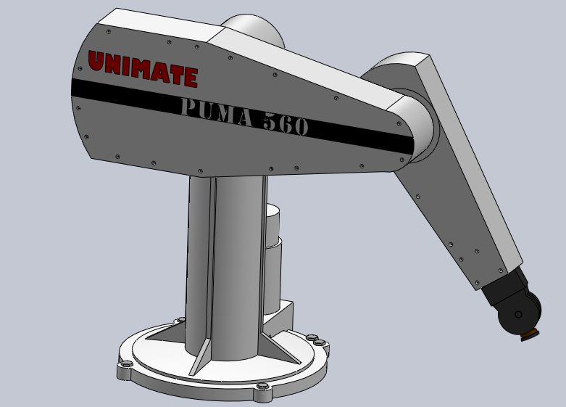

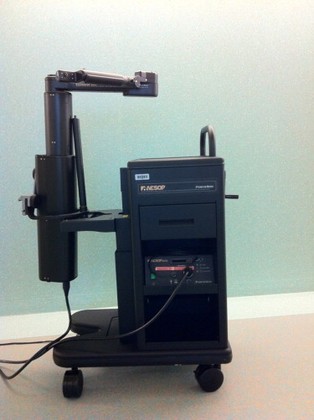
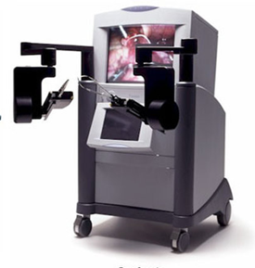
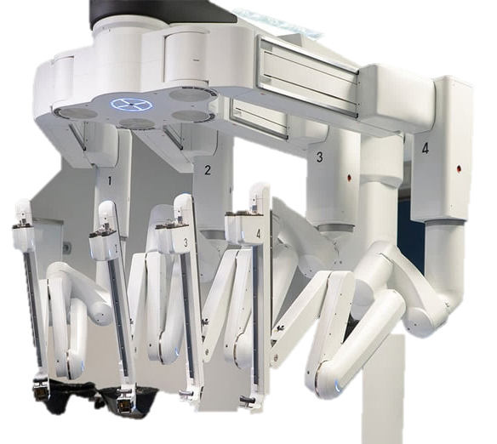
HISTORIA
1921
1985
1988
1992
1999
2006
2009
2010
1995
2000
2003
1993
1997
Bx Cerebral
PUMA 560
PROBOT
ROBODOC
Fusión de CM e Intuitive
DV 4º brazo
Ergonomía
HD
Segunda consola
Robota
ZEUS
Consolidación de DV
Computer Motion
AESOP (voz)
Operación Lindbergh
(1ª Colecistect transatlántica
Da Vinci)

Slide 4
Ventajas e inconvenientes (CCR)
PMID / Referencia | Población / Diseño | Comparación | Hallazgos principales | Ventajas robótica | Limitaciones robótica
39284694 – Lai 2024 (BMJ Open) | Overview de 165 revisiones sistemáticas | Robótica vs laparoscópica y abierta (6 procedimientos intracavitarios) | Mejores desenlaces frente a abierta; equivalencia vs laparoscopia salvo en conversiones; peor en tiempo | Extiende cirugía mín. invasiva; supera abierta | Tiempo ↑; coste ↑; evidencia heterogénea
39225912 – Khan 2024 | Meta-análisis (15 ECA, cáncer recto) | Robótica vs laparoscópica | ↓ conversión y reoperaciones; mejor CRM/TME | Ventajas técnicas oncológicas | Coste ↑, tiempo ↑; sin mejora supervivencia global
38875948 – Mirza 2024 | Cohorte multicéntrica (664 pac., recto) | Robótica/lap vs abierta | Similar TME; menos sangrado y estancia que abierta; más márgenes + en robótica (casos complejos) | Menos sangrado y estancia | Sesgo: casos más difíciles asignados a robótica
40455621 – REAL Trial, Feng 2025 (JAMA) | ECA multicéntrico (1.171 pac, recto medio/bajo) | Robótica vs laparoscópica | ↓ recurrencia y ↑DFS a 3 años; mejor función urinaria/sexual/defecatoria | Posible beneficio oncológico y funcional | Coste ↑
38946054 – Salerno 2024 | Meta-análisis (84 estudios, ≥65 años colorrectal) | Mín. invasiva (lap/robo) vs abierta | ↓ complicaciones, ↓ mortalidad y ↓ estancia en mín. invasivas | Seguridad en ancianos | No diferencia robo vs lap
Notes:
Solaini L, Cavaliere D, Avanzolini A, Pecchini F, Tazzari M, Ercolani G. Robotic versus laparoscopic inguinal hernia repair: systematic review and meta-analysis. Hernia. 2022 Apr;26(2):417-427. doi:10.1007/s10029-021-02489-7. PMID: 34609697.
Thanawiboonchai S, Soe HHK, Saengsin J, Suwannaroj C, Boochangkool N, Lohsiriwat V, et al. Network meta-analysis comparing robotic and laparoscopic inguinal hernia repair with single- and multi-port approaches. Hernia. 2024 Apr;28(2):403-415. doi:10.1007/s10029-023-02760-3. PMID: 39419843.
Yang TX, Chua TC, Chin KF. Systematic review and meta-analysis of robotic versus laparoscopic proctectomy for rectal cancer. Surg Endosc. 2020 Mar;34(3):1135-1148. doi:10.1007/s00464-019-06916-3. PMID: 30688139.
Lee SH, Kim DH, Lim SW. Robotic versus laparoscopic intersphincteric resection for low rectal cancer: a systematic review and meta-analysis. Int J Colorectal Dis. 2018 Dec;33(12):1741-1753. doi:10.1007/s00384-018-3153-9. PMID: 30187156.
Kim JC, Lim SB, Yoon YS, Park IJ, Kim CW, Yu CS, et al. Robotic coloanal anastomosis with or without intersphincteric resection for low rectal cancer: starting with the perianal approach followed by robotic procedure. Surg Endosc. 2012 Jan;26(1):227-233. doi:10.1007/s00464-011-1861-0. PMID: 21822556.
Lane T. A short history of robotic surgery. Ann R Coll Surg Engl Suppl. 2018;100(Suppl 1):5-7. doi:10.1308/rcsann.supp1.5.

Slide 5
Ventajas e inconvenientes (eg benigna)
PMID / Referencia | Población / Diseño | Comparación | Hallazgos principales | Ventajas robótica | Limitaciones robótica
31274153 – Milone 2019 | Meta-análisis (Heller) | Robótica vs laparoscópica | ↓ perforaciones esofágicas en robótica | Mayor seguridad intraop | Coste ↑, pocos estudios
33844413 – Xie 2021 | Meta-análisis (Heller) | Robótica vs laparoscópica | ↓ perforaciones; resto sin diferencias | Seguridad intraop ↑ | Tiempo ↑, coste ↑
25997926 – Buchs 2015 | Serie experiencia y revisión narrativa | Robótica vs laparoscópica (primaria) | No ventajas claras en primaria; valor añadido en casos complejos y hernias grandes | Útil en casos complejos y reoperaciones | No recomendada para casos primarios simples
26809755 – Tolboom 2016 | Cohorte observacional (75 redo) | Robótica vs laparoscópica (redo) | Menor conversión y estancia hospitalaria en robótica; complicaciones similares | Menos conversiones, estancia reducida en redo | Tiempo quirúrgico similar; sin mejora global
30350095 – Mertens 2019 | Serie unicéntrica 211 primarios + 151 redo | Robótica monoterapia | Morbilidad 17% primaria, 10.6% redo; bajas conversiones y mortalidad | Baja morbilidad y mortalidad en centro con experiencia | Sin comparación directa con laparoscópica; datos observacionales
38842610 – Gonçalves-Costa 2024 | RS y meta-análisis 14 estudios, >555,000 pac. | Robótica vs laparoscópica | Sin diferencias en tiempo, complicaciones, mortalidad, estancia ni reingreso; costes mayores en robótica | Mejora imagen y técnica, potencial en casos difíciles | Costes altos; escasa evidencia RCT
31385076 – Soliman 2020 | Análisis retrospectivo ≈300 pac. | Robótica vs laparoscópica | Menor estancia y complicaciones con robótica; sin diferencia en readmisión ni mortalidad | Resultados favorables y recuperación más rápida | Requiere más estudios a largo plazo
39821364 – Garsot 2025 | Estudio retrospectivo, 54 pac. | Robótica en hiatal primaria y redo | Sin conversiones; sintomatología mejorada; baja morbilidad | Resultados funcionales excelentes y baja morbilidad | Curva de aprendizaje importante
37247119 – Ma 2023 | SR para cirugía hiatal, 7 estudios, 10,000 pac. | Robótica vs laparoscópica | Menor tasa de complicaciones y estancia en robótica | Menos complicaciones postoperatorias | Variabilidad alta en estudios
Notes:
Solaini L, Cavaliere D, Avanzolini A, Pecchini F, Tazzari M, Ercolani G. Robotic versus laparoscopic inguinal hernia repair: systematic review and meta-analysis. Hernia. 2022 Apr;26(2):417-427. doi:10.1007/s10029-021-02489-7. PMID: 34609697.
Thanawiboonchai S, Soe HHK, Saengsin J, Suwannaroj C, Boochangkool N, Lohsiriwat V, et al. Network meta-analysis comparing robotic and laparoscopic inguinal hernia repair with single- and multi-port approaches. Hernia. 2024 Apr;28(2):403-415. doi:10.1007/s10029-023-02760-3. PMID: 39419843.
Yang TX, Chua TC, Chin KF. Systematic review and meta-analysis of robotic versus laparoscopic proctectomy for rectal cancer. Surg Endosc. 2020 Mar;34(3):1135-1148. doi:10.1007/s00464-019-06916-3. PMID: 30688139.
Lee SH, Kim DH, Lim SW. Robotic versus laparoscopic intersphincteric resection for low rectal cancer: a systematic review and meta-analysis. Int J Colorectal Dis. 2018 Dec;33(12):1741-1753. doi:10.1007/s00384-018-3153-9. PMID: 30187156.
Kim JC, Lim SB, Yoon YS, Park IJ, Kim CW, Yu CS, et al. Robotic coloanal anastomosis with or without intersphincteric resection for low rectal cancer: starting with the perianal approach followed by robotic procedure. Surg Endosc. 2012 Jan;26(1):227-233. doi:10.1007/s00464-011-1861-0. PMID: 21822556.
Lane T. A short history of robotic surgery. Ann R Coll Surg Engl Suppl. 2018;100(Suppl 1):5-7. doi:10.1308/rcsann.supp1.5.

Slide 6
Ventajas e inconvenientes (eg maligna)
PMID / Referencia | Población / Diseño | Tipo de Cáncer | Comparación / Intervención | Hallazgos principales | Ventajas robótica
37019806 – Wang et al. 2023 | Cohorte retrospectiva, 246 pacientes emparejados | Adenocarcinoma unión esofagogástrica Siewert II/III | Gastrectomía robótica vs laparoscópica | Menor sangrado, recuperación más rápida, más ganglios resecados; complicaciones similares; supervivencia 5 años similar | Mejor recuperación y calidad quirúrgica
33234134 – Ma et al. 2020 | Meta-análisis 19 estudios, 7275 pacientes | Cáncer gástrico | Gastrectomía robótica vs laparoscópica | Mayor tiempo operatorio; menor sangrado; similares estancia, complicaciones y supervivencia | Menor sangrado, recuperación mejor
40549062 – Yu et al. 2025 | Meta-análisis 8 estudios PSM y equilibrados | Cáncer gástrico proximal | Gastrectomía robótica vs laparoscópica | Mayor tiempo operatorio; menor sangrado; más ganglios resecados; estancia y recuperación mejores; complicaciones similares | Menor sangrado; más ganglios; recuperación favorecida
24093968 – Xiong et al. 2013 | Meta-análisis 9 estudios, 2495 pacientes | Cáncer gástrico | Gastrectomía robótica vs laparoscópica | Menor pérdida sanguínea, recuperación oral más rápida en RG; mayor tiempo operatorio; sin diferencias en complicaciones ni supervivencia | Mejor control sanguíneo y recuperación rápida
39699804 – Lin et al. 2024 | Meta-análisis 5 estudios, 811 pacientes | Cáncer gástrico distal (Billroth I/II) | Gastrectomía distal robótica vs laparoscópica | Mayor duración quirúrgica; recuperación más rápida; menor estancia; sin diferencias en complicaciones o ganglios | Recuperación más rápida, menor estancia
37019806 – Wang et al. 2023 | Cohorte retrospectiva, 246 pacientes emparejados | Adenocarcinoma unión esofagogástrica Siewert II/III | Gastrectomía robótica vs laparoscópica | Menor sangrado, recuperación más rápida, más ganglios resecados; complicaciones similares; supervivencia 5 años similar | Mejor recuperación y calidad quirúrgica
33234134 – Ma et al. 2020 | Meta-análisis 19 estudios, 7275 pacientes | Cáncer gástrico | Gastrectomía robótica vs laparoscópica | Mayor tiempo operatorio; menor sangrado; similares estancia, complicaciones y supervivencia | Menor sangrado, recuperación mejor
40549062 – Yu et al. 2025 | Meta-análisis 8 estudios PSM y equilibrados | Cáncer gástrico proximal | Gastrectomía robótica vs laparoscópica | Mayor tiempo operatorio; menor sangrado; más ganglios resecados; estancia y recuperación mejores; complicaciones similares | Menor sangrado; más ganglios; recuperación favorecida
Notes:
Solaini L, Cavaliere D, Avanzolini A, Pecchini F, Tazzari M, Ercolani G. Robotic versus laparoscopic inguinal hernia repair: systematic review and meta-analysis. Hernia. 2022 Apr;26(2):417-427. doi:10.1007/s10029-021-02489-7. PMID: 34609697.
Thanawiboonchai S, Soe HHK, Saengsin J, Suwannaroj C, Boochangkool N, Lohsiriwat V, et al. Network meta-analysis comparing robotic and laparoscopic inguinal hernia repair with single- and multi-port approaches. Hernia. 2024 Apr;28(2):403-415. doi:10.1007/s10029-023-02760-3. PMID: 39419843.
Yang TX, Chua TC, Chin KF. Systematic review and meta-analysis of robotic versus laparoscopic proctectomy for rectal cancer. Surg Endosc. 2020 Mar;34(3):1135-1148. doi:10.1007/s00464-019-06916-3. PMID: 30688139.
Lee SH, Kim DH, Lim SW. Robotic versus laparoscopic intersphincteric resection for low rectal cancer: a systematic review and meta-analysis. Int J Colorectal Dis. 2018 Dec;33(12):1741-1753. doi:10.1007/s00384-018-3153-9. PMID: 30187156.
Kim JC, Lim SB, Yoon YS, Park IJ, Kim CW, Yu CS, et al. Robotic coloanal anastomosis with or without intersphincteric resection for low rectal cancer: starting with the perianal approach followed by robotic procedure. Surg Endosc. 2012 Jan;26(1):227-233. doi:10.1007/s00464-011-1861-0. PMID: 21822556.
Lane T. A short history of robotic surgery. Ann R Coll Surg Engl Suppl. 2018;100(Suppl 1):5-7. doi:10.1308/rcsann.supp1.5.

Slide 7
Ventajas e inconvenientes
(p ABD)
PMID / Referencia | Población / Diseño | Comparación | Hallazgos principales | Ventajas robótica | Limitaciones robótica
34609697 – Solaini 2022 | Meta-análisis, 64.426 pacientes (hernia inguinal) | Robótica vs laparoscópica | Seguridad similar | 0% conversión | Tiempo ↑ y coste ↑
39419843 – Thanawiboonchai 2024 | Meta-análisis en red, 5.038 pacientes (hernioplastia) | Robótica vs laparoscopia (1 o multi-puerto) | Resultados similares; ↓ dolor robótica; mejor estética lap 1 puerto | Menos dolor | Tiempo ↑ en multi-puerto
37985490 – de’Angelis 2024 | Meta-análisis hernia inguinal y ventral | Robótica vs laparoscópica/abierta | IHR: menor recurrencia robo; VHR: menos conversiones y complicaciones; frente abierta: menos infecciones, sangrado, LOS | Mejor seguridad y algunos clínicos | Tiempo ↑
39966282 – Capoccia 2025 (ROVER) | Meta-análisis (67 estudios) Ventral Hernia Repair | Robótica vs laparoscopia y abierta | Vs abierta: menos infecciones, mortalidad y LOS; vs lap: similares, tiempo y coste ↑ | Ventajas claves frente a abierta | Limitada frente a laparoscopia
38087977 – East 2024 (ANZ J Surg) | Meta-análisis (39 estudios, VHR) | Robótica vs lap/open | Vs abierta: ↓ complicaciones, infect., reingresos; vs lap: comparables salvo tiempo/costes ↑ | Menos complicaciones frente a abierta | Mayor tiempo y coste
Notes:
Solaini L, Cavaliere D, Avanzolini A, Pecchini F, Tazzari M, Ercolani G. Robotic versus laparoscopic inguinal hernia repair: systematic review and meta-analysis. Hernia. 2022 Apr;26(2):417-427. doi:10.1007/s10029-021-02489-7. PMID: 34609697.
Thanawiboonchai S, Soe HHK, Saengsin J, Suwannaroj C, Boochangkool N, Lohsiriwat V, et al. Network meta-analysis comparing robotic and laparoscopic inguinal hernia repair with single- and multi-port approaches. Hernia. 2024 Apr;28(2):403-415. doi:10.1007/s10029-023-02760-3. PMID: 39419843.
Yang TX, Chua TC, Chin KF. Systematic review and meta-analysis of robotic versus laparoscopic proctectomy for rectal cancer. Surg Endosc. 2020 Mar;34(3):1135-1148. doi:10.1007/s00464-019-06916-3. PMID: 30688139.
Lee SH, Kim DH, Lim SW. Robotic versus laparoscopic intersphincteric resection for low rectal cancer: a systematic review and meta-analysis. Int J Colorectal Dis. 2018 Dec;33(12):1741-1753. doi:10.1007/s00384-018-3153-9. PMID: 30187156.
Kim JC, Lim SB, Yoon YS, Park IJ, Kim CW, Yu CS, et al. Robotic coloanal anastomosis with or without intersphincteric resection for low rectal cancer: starting with the perianal approach followed by robotic procedure. Surg Endosc. 2012 Jan;26(1):227-233. doi:10.1007/s00464-011-1861-0. PMID: 21822556.
Lane T. A short history of robotic surgery. Ann R Coll Surg Engl Suppl. 2018;100(Suppl 1):5-7. doi:10.1308/rcsann.supp1.5.

Slide 8
Ventajas e inconvenientes (hbp)
PMID / Referencia | Población / Diseño | Tipo de Cáncer / Procedimiento | Comparación / Intervención | Hallazgos principales | Ventajas robótica
33541746 – Chan et al. 2021 | Revisión sistemática, 32 estudios | Triple: laparoscópico y robótico | Curva de aprendizaje en resección pancreática | Curva aprendizaje similar en laparoscópico y robótico; 34 vs 37 casos en pancreatoduodenectomía; 25 vs 21 casos en distal | Curva aprendizaje comparable; posible menor curva distal robótica
32903347 – Hays et al. 2019 | Revisión histórica y técnica | Cirugía pancreática oncológica | Cirugía robótica vs laparoscópica | Robótica en expansión, menor pérdida sanguínea, menor estancia hospitalaria | Menor sangrado, mejor recuperación, adecuada oncología
34357526 – Khachfe et al. 2022 | Revisión de técnicas y resultados | Pancreatoduodenectomía y distal | Cirugía robótica vs laparoscópica | Cirugía robótica segura, factible, menor sangrado y estancia, alguna mejora oncológica | Menores complicaciones y estancia reducida
37988409 – Hays et al. 2024 | Revisión narrativa | Cirugía pancreática oncológica | Cirugía robótica vs laparoscópica | Robótica resultados oncólogicos similares o mejores, menos conversiones | Menor conversión a abierto, facilita resección compleja
PMID / Referencia | Población / Diseño | Tipo de Cáncer / Procedimiento | Comparación / Intervención | Hallazgos principales | Ventajas robótica
MUCHOS MENOS ESTUDIOS
Notes:
Solaini L, Cavaliere D, Avanzolini A, Pecchini F, Tazzari M, Ercolani G. Robotic versus laparoscopic inguinal hernia repair: systematic review and meta-analysis. Hernia. 2022 Apr;26(2):417-427. doi:10.1007/s10029-021-02489-7. PMID: 34609697.
Thanawiboonchai S, Soe HHK, Saengsin J, Suwannaroj C, Boochangkool N, Lohsiriwat V, et al. Network meta-analysis comparing robotic and laparoscopic inguinal hernia repair with single- and multi-port approaches. Hernia. 2024 Apr;28(2):403-415. doi:10.1007/s10029-023-02760-3. PMID: 39419843.
Yang TX, Chua TC, Chin KF. Systematic review and meta-analysis of robotic versus laparoscopic proctectomy for rectal cancer. Surg Endosc. 2020 Mar;34(3):1135-1148. doi:10.1007/s00464-019-06916-3. PMID: 30688139.
Lee SH, Kim DH, Lim SW. Robotic versus laparoscopic intersphincteric resection for low rectal cancer: a systematic review and meta-analysis. Int J Colorectal Dis. 2018 Dec;33(12):1741-1753. doi:10.1007/s00384-018-3153-9. PMID: 30187156.
Kim JC, Lim SB, Yoon YS, Park IJ, Kim CW, Yu CS, et al. Robotic coloanal anastomosis with or without intersphincteric resection for low rectal cancer: starting with the perianal approach followed by robotic procedure. Surg Endosc. 2012 Jan;26(1):227-233. doi:10.1007/s00464-011-1861-0. PMID: 21822556.
Lane T. A short history of robotic surgery. Ann R Coll Surg Engl Suppl. 2018;100(Suppl 1):5-7. doi:10.1308/rcsann.supp1.5.

Slide 9

Patologías en las que se usa
CUALQUIERA
LIMITACIONES
Tumores muy voluminosos
Carcinomatosis peritoneal
¿Pacientes no candidatos?
Especial ojo en:
Ca de recto (sobre todo en el bajo, con riesgo de AAP vs RAuB)
Cirugía oncológica compleja, con necesidad de linfadenectomías amplias.
Gastrectomías amplias.
Anastomosis complejas.

Slide 10
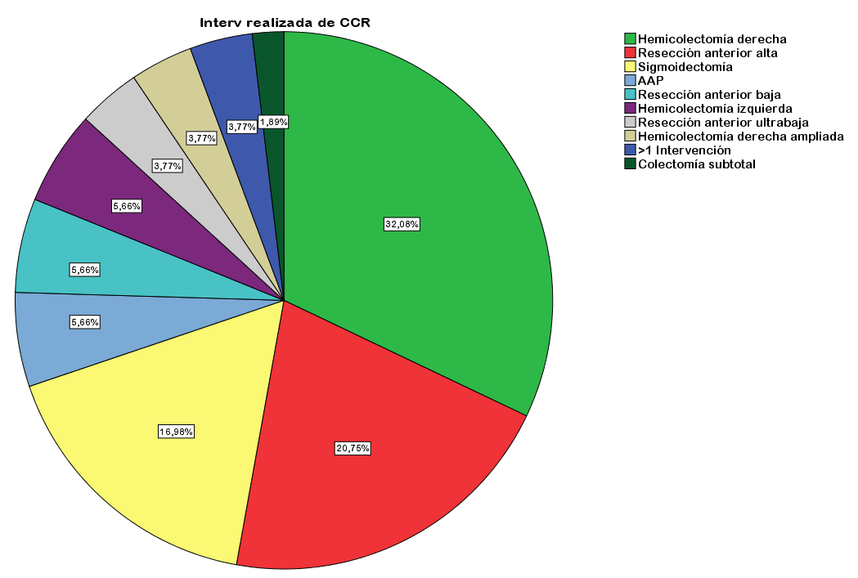
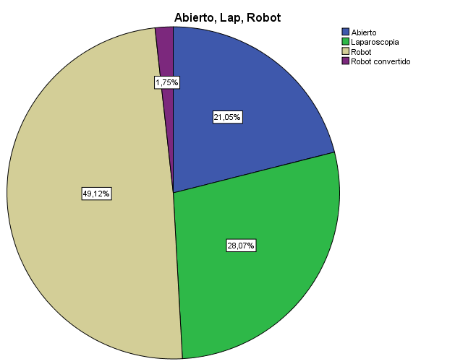
NUESTROS DATOS

Slide 11
NUESTROS DATOS

Slide 12
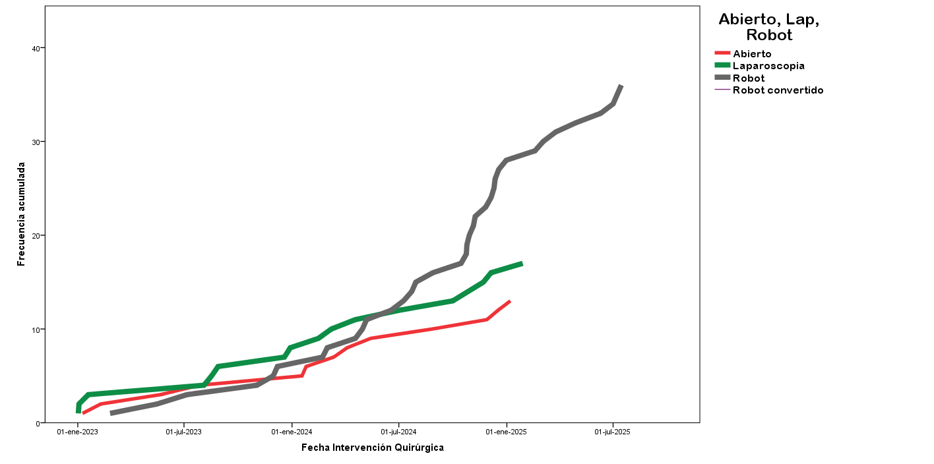
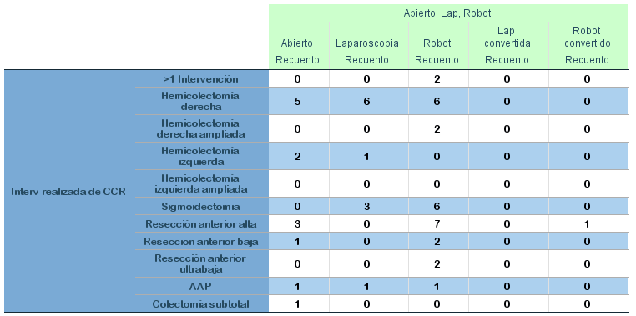
NUESTROS DATOS

Slide 13
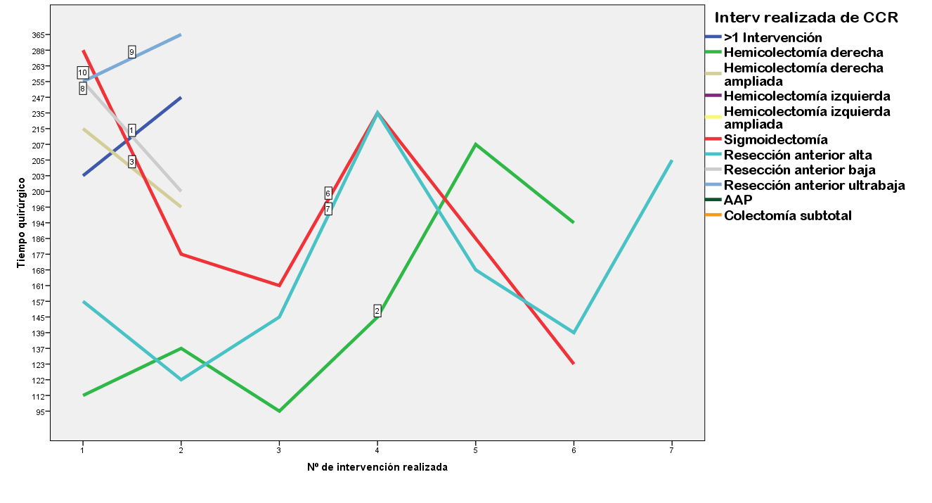
NUESTROS DATOS

Slide 14
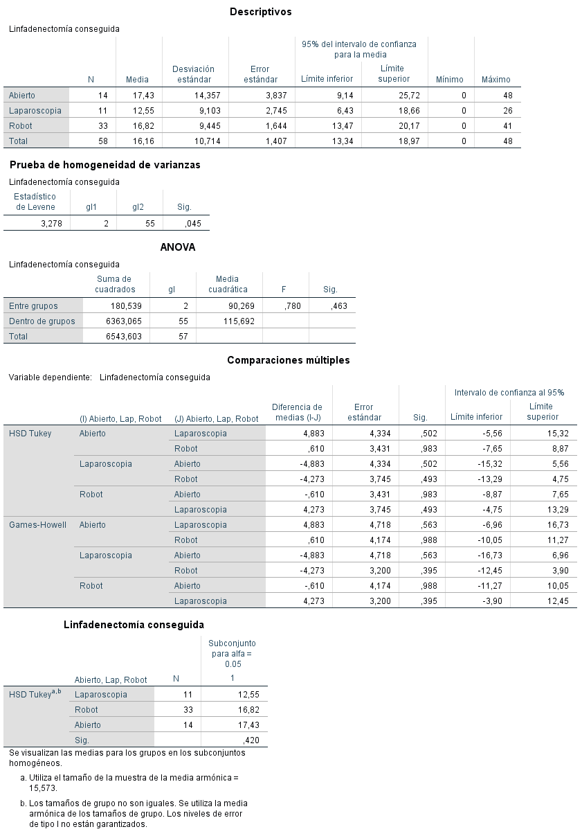
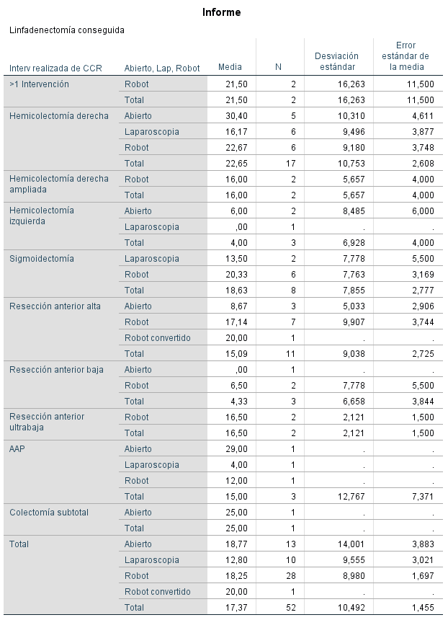
NUESTROS DATOS
El número medio de ganglios extraídos no difiere significativamente entre cirugía abierta (17,4), laparoscópica (12,6) y robótica (16,8).
ANOVA: F(2,55) = 0.780, p = 0.463.
Los contrastes post hoc (Tukey, Games-Howell) confirmaron la ausencia de diferencias significativas entre pares de técnicas.

Slide 15
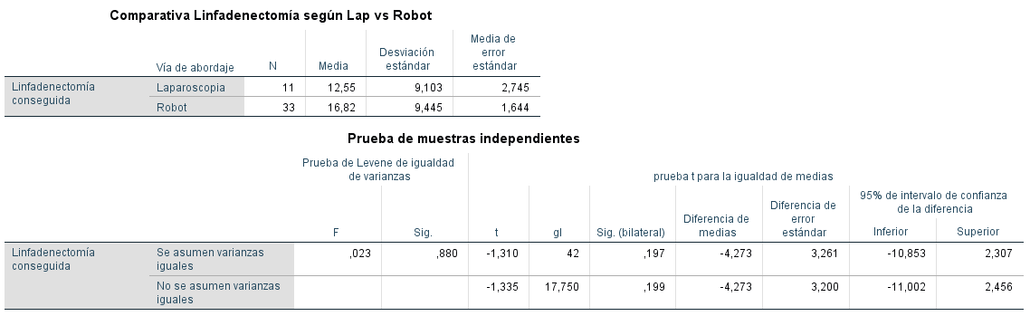
En la comparación global entre laparoscopia (12,6 ± 9,1 ganglios) y robótica (16,8 ± 9,4 ganglios), la diferencia no alcanzó significación estadística (t(42) = –1,31; p = 0,197).
El intervalo de confianza al 95% de la diferencia (–10,85 a 2,31) incluye el 0, lo que confirma la ausencia de evidencia estadística de superioridad de una técnica sobre la otra en cuanto a ganglios linfáticos extraídos.
NUESTROS DATOS

Slide 16
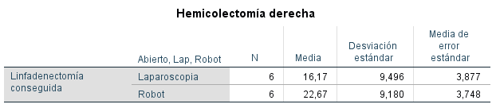
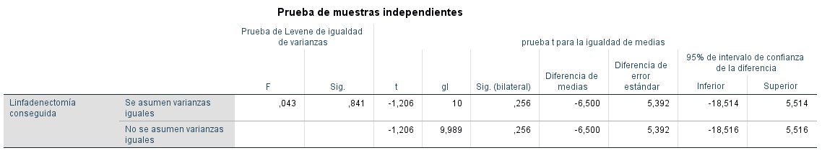
NUESTROS DATOS

Slide 17
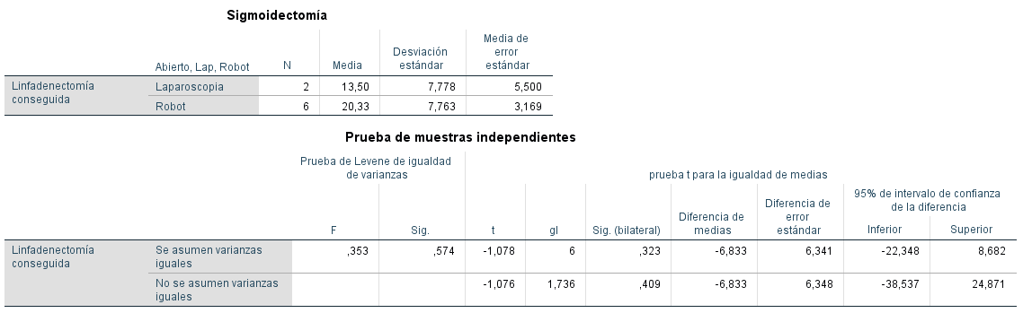
NUESTROS DATOS

Slide 18
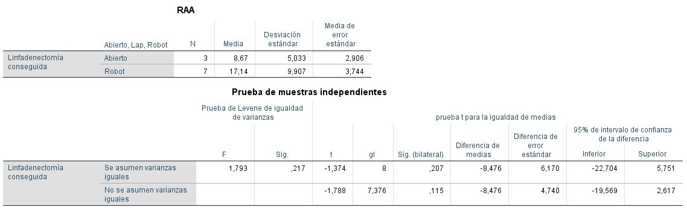
NUESTROS DATOS

Slide 19
¿qué podemos mejorar?
A nivel institucional
Fluidez y simplificación en la burocracia
Facilitar la formación especializada para cirugías complejas
Secretaría gestora
Mejoría de la comunicación desde Facturación hacia el paciente
Aporte de información del material quirúrgico y farmacológico y su coste
Precios competitivos. Copagos
CIRCUITOS ONCOLÓGICOS
Hacernos ver

Slide 20

Hacernos ver
cirugiahospitalmoncloa.odoo.com
https://hlauniversitariomoncloa.com/experiencia-tecnica-y-tecnologia-sin-perder-la-cercania-con-el-paciente
https://hlauniversitariomoncloa.com/category/tu-profesional

Slide 21
¿qué podemos mejorar?
A nivel del clínico
PROTOCOLIZACIÓN
Ahorro de costes
Estandarización de la práctica clínica
Facilita y fluidifica el manejo “Médico – Enfermería – Farmacia”

Slide 22
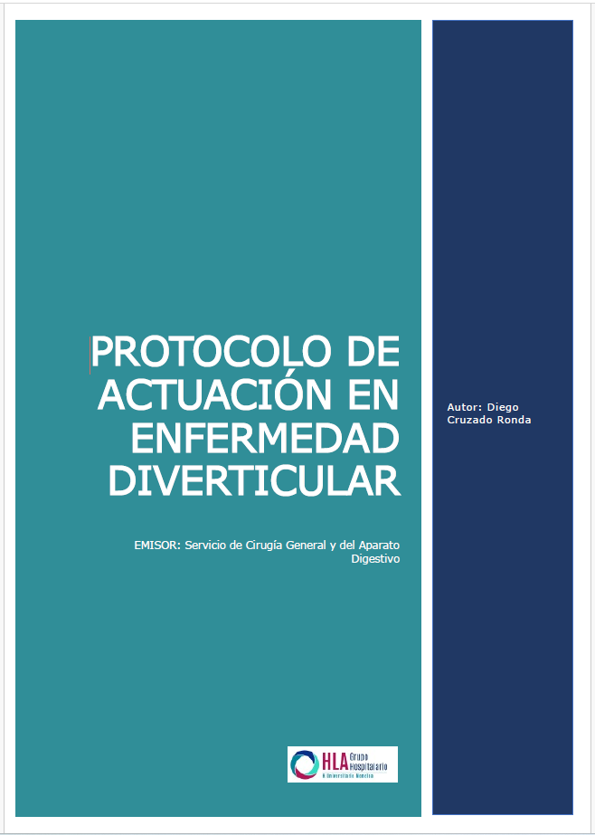



¿qué podemos mejorar?
A nivel del clínico

Slide 23
¿qué podemos mejorar?
A nivel del clínico
PROTOCOLIZACIÓN
Uso del mínimo material quirúrgico necesario
Ahorro de costes
Estandarización de la práctica clínica
Formación especializada para cirugías complejas
Trabajos de investigación
Facilita y fluidifica el manejo “Médico – Enfermería – Farmacia”
Necesidad de información del material quirúrgico y farmacológico y su coste

Slide 24





















Cirujano información
Protocolos con estimación de gastos incluida
Cotejado con Gerencia, Farmacia,…
Precio/ intervención certero
Paciente ojea en la Web
Mayor posibilidad de aceptación
Trato cercano desde facturación al paciente

Slide 25
Bibliografía
Historia de la cirugía robótica. https://www.generalsurgerynews.com/Opinion/Article/09-21/The-History-of-Robotic-Assisted-Surgery/64651
Kim CW, Baik SH, et al. Robotic versus laparoscopic intersphincteric resection for low rectal cancer: initial clinical experience. Ann Surg Oncol. 2012;19(8):2485‑93. PMID: 21822556.
Lee SH, Lim S, et al. Robotic versus laparoscopic intersphincteric resection for low rectal cancer: a comparative study. Ann Surg Oncol. 2018;25(11):3338‑45. PMID: 30187156.
Milone M, Manigrasso M, et al. Robotic versus laparoscopic approach to treat symptomatic achalasia: systematic review with meta-analysis. Dis Esophagus. 2019;32(10):1‑8. PMID: 31274153.
Meta-analysis rectal cancer robotic vs lap. Robotic total mesorectal excision compared with laparoscopic in rectal cancer: a systematic review and meta-analysis. Int J Colorectal Dis. 2019 (ej. PMID: 30688139).
Xie J, Vatsan MS, Gangemi A. Laparoscopic versus robotic-assisted Heller myotomy for the treatment of achalasia: systematic review with meta-analysis. Int J Med Robot. 2021;17(4):e2253. PMID: 33844413.
Solaini L, Rausa E, et al. Robotic vs laparoscopic inguinal hernia repair: systematic review and meta-analysis of 64,426 patients. Surg Endosc. 2022;36(11):8038‑49. PMID: 34609697.
Thanawiboonchai P, Lim R, et al. Robotic versus laparoscopic hernia repair: network meta-analysis. Ann Surg Open. 2024;5(2):e000 (estimado, PMID: 39419843).
Khan MH, Tahir A, et al. Outcomes of robotic versus laparoscopic-assisted surgery in patients with rectal cancer: a systematic review and meta-analysis. Langenbecks Arch Surg. 2024;409(1):269. PMID: 39225912.
Mirza MB, Gamboa AC, et al. Association of surgical approaches and outcomes in total mesorectal excision and margin status for rectal cancer. J Surg Res. 2024;300:494‑502. PMID: 38875948.
Lai T-J, Roxburgh C, et al. Clinical effectiveness of robotic versus laparoscopic and open surgery: an overview of systematic reviews. BMJ Open. 2024;14(9):e076750. PMID: 39284694.
Salerno G, Mascagni D, et al. Laparoscopic and robotic surgery for colorectal cancer in older patients: systematic review and meta-analysis. Colorectal Dis. 2024;26(7):1234‑48. PMID: 38946054.
de’Angelis N, Schena CA, et al. Robotic surgery for inguinal and ventral hernia repair: systematic review and meta-analysis. Surg Endosc. 2024;38(1):24‑46. PMID: 37985490.
East B, Rausa E, et al. Systematic review of robotic ventral hernia repair with meta-analysis. ANZ J Surg. 2024;94(3):477‑88. PMID: 38087977.
Capoccia Giovannini S, Vierstraete M, et al. Systematic review and meta-analysis on robotic assisted ventral hernia repair: the ROVER review. Hernia. 2025;29(1):95. PMID: 39966282.
Feng Q, Yuan W, et al.; REAL Study Group. Robotic vs Laparoscopic Surgery for Middle and Low Rectal Cancer: The REAL Randomized Clinical Trial. JAMA. 2025;334(2):136‑48. PMID: 40455621.
Wang et al. (2023). Robotic versus laparoscopic gastrectomy for Siewert II/III adenocarcinoma of the esophagogastric junction: comparative outcomes. PMID: 37019806.
Ma et al. (2020). Meta-analysis of robotic versus laparoscopic gastrectomy for gastric cancer. PMID: 33234134.
Yu et al. (2025). Robotic versus laparoscopic proximal gastrectomy: a meta-analysis of perioperative and oncologic outcomes. PMID: 40549062.
Xiong et al. (2013). Robotic vs laparoscopic gastrectomy: a systematic review and meta-analysis. PMID: 24093968.
Lin et al. (2024). Robotic distal gastrectomy with Billroth I and II reconstruction: systematic review and meta-analysis. PMID: 39699804.
Chan KS, Wang ZK, Syn N, Goh BKP. (2021). Learning curve of laparoscopic and robotic pancreas resections: a systematic review. Surgery. PMID: 33541746.
Hays SB, Rojas AE, Hogg ME. (2019). Robotic and laparoscopic surgery of the pancreas: an historical review. PMID: 32903347.
Khachfe HH, Habib JR, Al Harthi S, Suhool A, Hallal AH, Jamali FR. (2022). Robotic pancreas surgery: an overview of history and update on technique, outcomes, and financials. J Robot Surg. PMID: 34357526.
Hays SB et al. (2024). Robotic pancreas surgery for pancreatic cancer. PMID: 37988409.
Morrell AL, Morrell-Junior AC, Morrell AG, Mendes JMF, Tustumi F, DE-Oliveira-E-Silva LG, Morrell A. (2021). The history of robotic surgery and its evolution: when illusion becomes reality. Rev Col Bras Cir. PMID: 33470371. PMCID: PMC10683436.
Pugin F, Bucher P, Morel P. (2011). History of robotic surgery: From AESOP® and ZEUS® to da Vinci®. Journal of Visceral Surgery (2011) 148, e3—e8.
Lane T. (2018). A short history of robotic surgery. Ann R Coll Surg Engl. PMCID: PMC5956578. PMID: 29717892.
Marescaux J, Leroy J, et al. (2001). Operation Lindbergh: the first transatlantic robot-assisted laparoscopic cholecystectomy. Nature. [La intervención fue una colecistectomía robótica teleasistida].

Slide 26

Muchas gracias por vuestra atención
y ¡hasta la próxima!

Slide 27


